Slide 1
Maatjes voor kinderen zonder ouders in Zambia
Notes:
De collecte van vandaag is bestemd voor het werk van Kerk in Actie voor weeskinderen in Zambia.

Slide 2
Zambia: door aids 20.000 gezinnen met tieners als gezinshoofd
Notes:
In Zambia zijn 20.000 gezinnen waar tieners gezinshoofd zijn. Vaak zijn hun ouders overleden aan aids en zijn grootouders ook overleden of te oud om voor hen te zorgen.

Slide 3
Zoals Conwa die voor zijn broertjes en zusjes moet zorgen
Notes:
Ze staan er alleen voor, zoals Conwa, die hard moet werken om voor zijn broertjes en zusjes te zorgen en geen kans heeft om zelf naar school te gaan.

Slide 4
Met financiële hulp kunnen Zambiaanse kerken hen praktische middelen bieden
Notes:
Met steun uit Nederland kunnen Zambiaanse kerken deze kinderen praktische middelen bieden. Zo krijgen ze kleding en studiekosten betaald.

Slide 5
Zambianen leren hoe ze deze kwetsbare jongeren langdurig kunnen bijstaan
Notes:
En gemeenteleden leren hoe ze deze eenzame kinderen het beste langdurig kunnen bijstaan.

Slide 6
Chisengo kan nu varkens fokken en verkopen, waardoor ze genoeg verdient
Notes:
Ook Chisengo stond er alleen voor met haar broertjes en zusjes. Zij heeft nu steun gekregen om een eigen varkensbedrijfje te starten. Dat heeft het leven van het jonge gezin behoorlijk verbeterd.

Slide 7
68 euro: tiener kan naar school
70 euro: tiener start eigen bedrijf
77 euro: maatje wordt getraind
Notes:
Help mee zodat christenen in Zambia kinderen zonder ouders een helpende hand kunnen bieden. Voor 68 euro kan een tiener weer naar school. Voor 70 euro kan een tiener een eigen bedrijfje starten. Voor 77 euro wordt een gemeentelid getraind om een maatje te kunnen zijn voor deze ouderloze gezinnen.

Slide 8
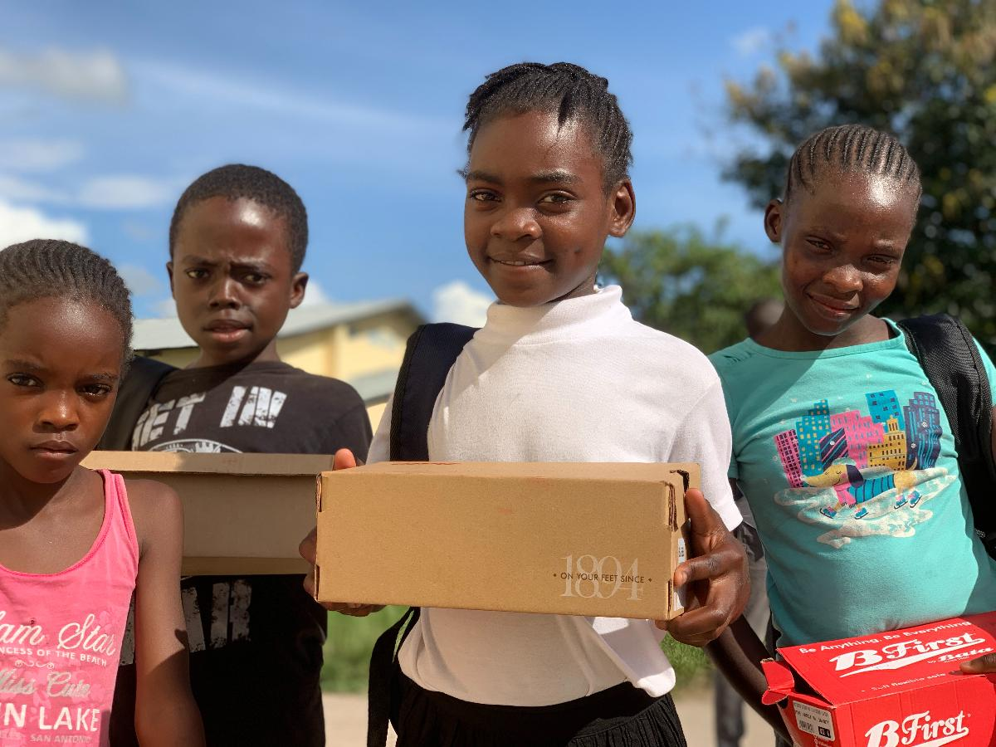
Bedankt dat jullie samen met christenen in Zambia
kinderen zonder ouders willen steunen
Notes:
Bedankt dat jullie samen met christenen in Zambia kinderen zonder ouders willen steunen.

